Slide 1
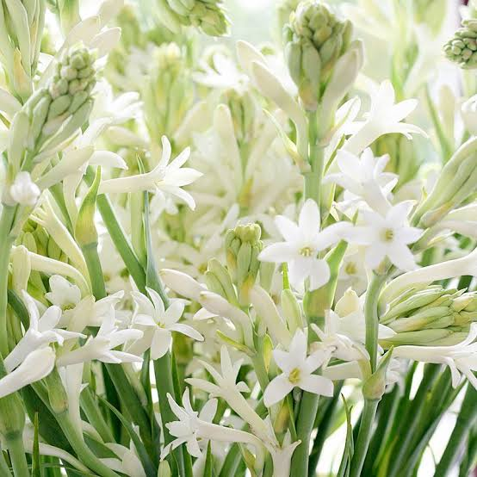
স্বাগতম

Slide 2
পরিচিতিঃ
মোহাম্মদ ফুরকান উদ্দিন
সহঃশিক্ষক
সোনাকানি সরকারি প্রাথমিক বিদ্যালয়
শাল্লা,সুনামগঞ্জ।

Slide 3
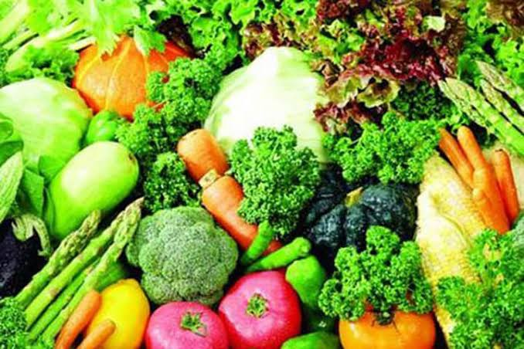
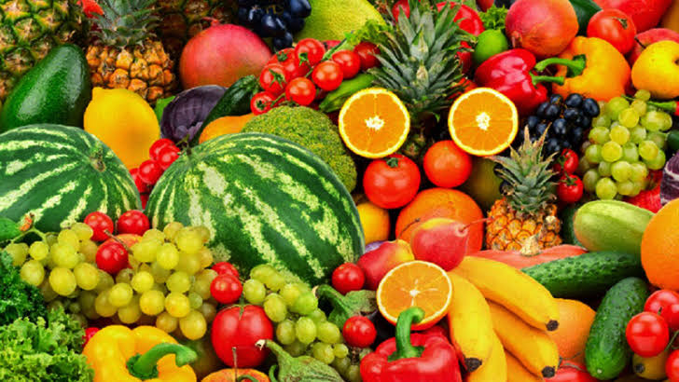
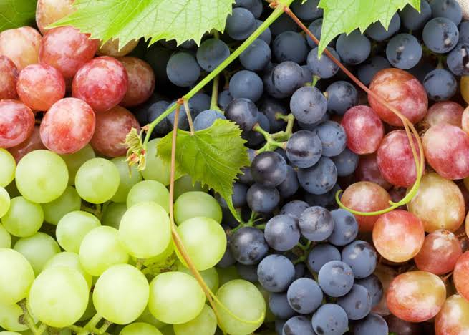
চল কিছু ছবি দেখি......

Slide 4
আজকে আমরা শিখব....
মৌসুমি ফল
সবজি
খাদ্য সংরক্ষন
বিষয়ঃবিজ্ঞান
তৃতীয় শ্রেনি
অধ্যায়ঃ৭
শিরোনামঃখাদ্য(২)

Slide 5
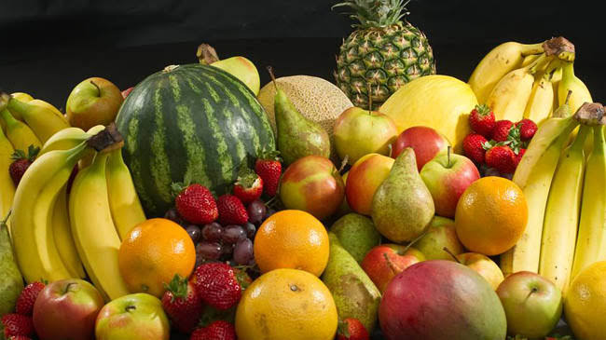
মৌসুমি ফল
বছরের বিভিন্ন ঋতুতে যে সকল ফল পাওয়া যায় তাদেরকে মৌসুমি ফল বলে।
ফল খাওয়া স্বাস্থে্র জন্য ভালো। ফলে প্রচুর ভিটামিন ও খনিজ লবণ থাকে।
মৌসুমি ফলগুলোকে তিনটি ভাগে ভাগ করা যায়ঃ
গ্রীষ্মকালীন ফল
শীতকালীন ফল
বারোমাসি ফল

Slide 6
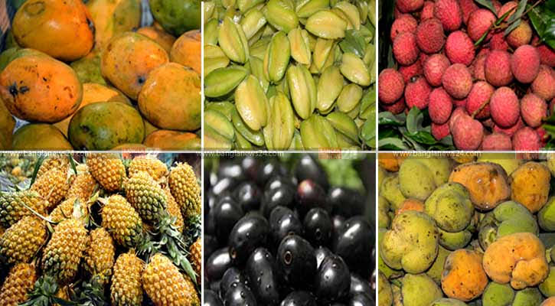
গ্রীষ্মকালীন ফল

Slide 7
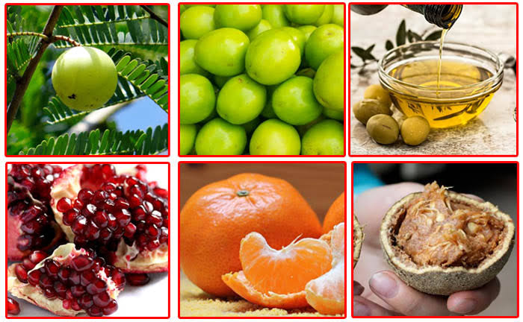
শীতকালীন ফল

Slide 8
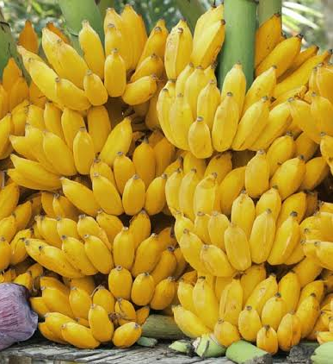
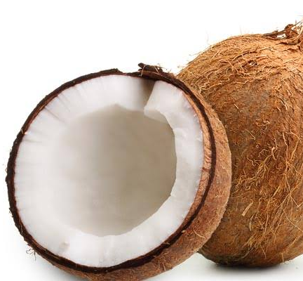
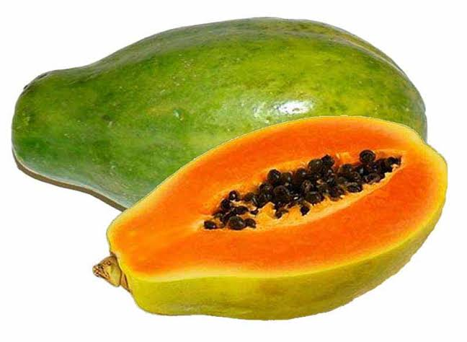
বারোমাসি ফল
কলা
নারকেল
পেঁপে

Slide 9
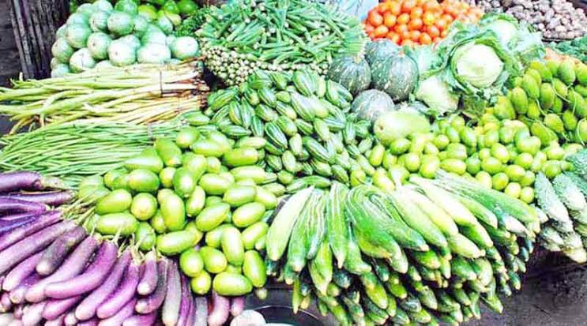
গ্রীষ্মকালীন সবজি

Slide 10
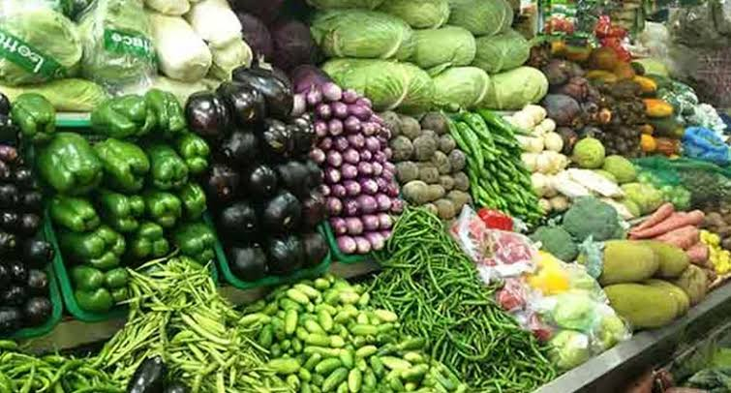
শীতকালীন সবজি

Slide 11
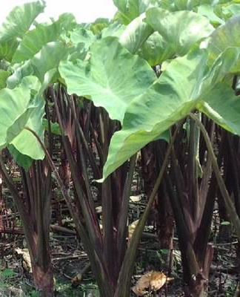
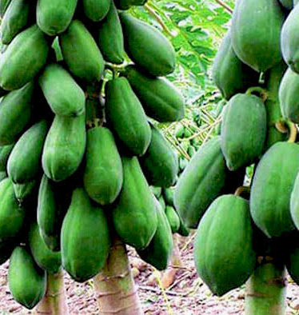
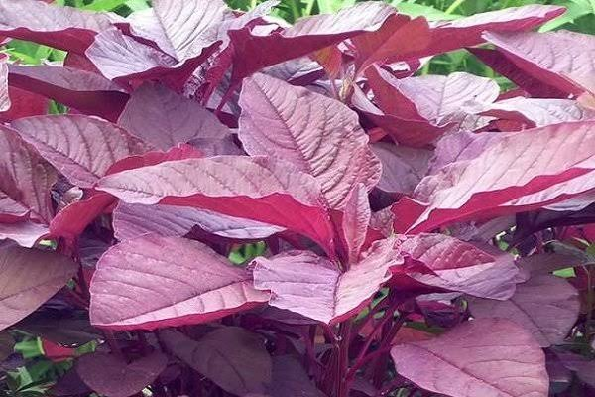
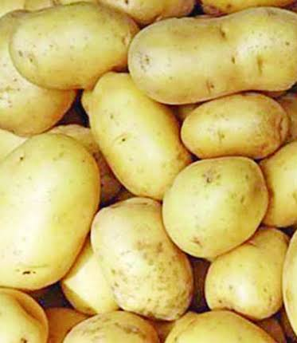
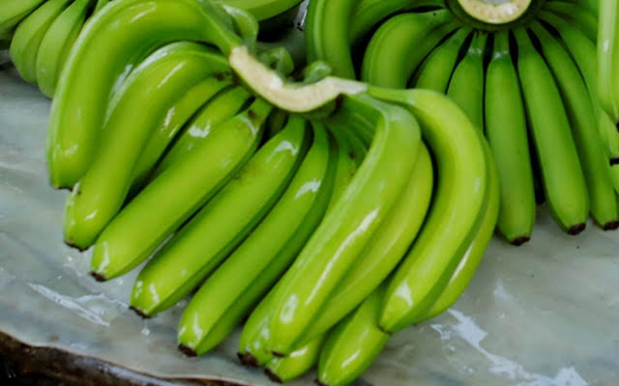
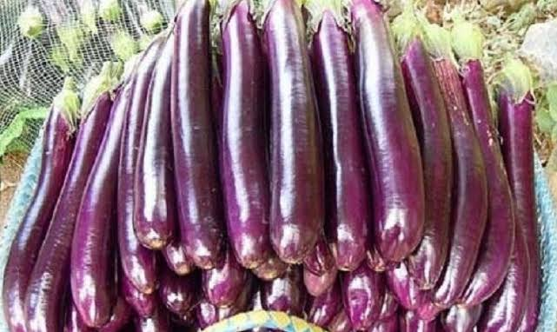
বারোমাসি সবজি

Slide 12
খাদ্য সংরক্ষণ
রোদে বা আগুনে শুকিয়ে খাদ্য সংরক্ষণ করা যায়।
যেমনঃ মাছ,মাংশ,সবজি,শস্য,ডাল।
নির্দিষ্ট তামাত্রায় নির্দিষ্ট সময় ধরে উত্তপ্ত করে বোতলে খাদ্য সংরক্ষণ করা যায়। যেমনঃ মাছ,মাংশ,সবজি,ফল।
মাছ,মাংশ,সবজি,ফল,বিভিন্ন খাদ্য ঠান্ডায় সংরক্ষনের কাজে রেফ্রিজারেটর ব্যবহার করা যায়। যেমনঃ মাছ,মাংশ,সবঝি,ফল।

Slide 13
বাড়ির কাজ
১. খাদ্য সংরক্ষণের ২টি উপায় লিখ।

